Slide 1
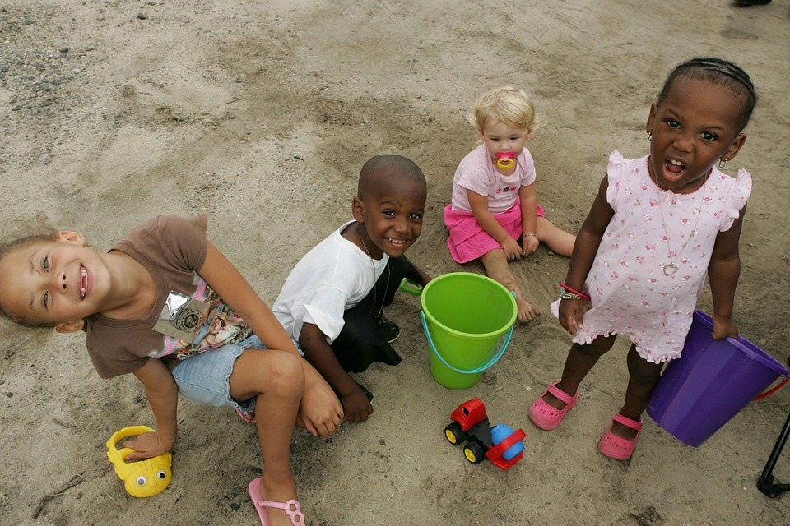
Familjecentralerna 2025
Psykolog S. Hindström
Göteborg 25 mars
Stina Hindström leg.psykolog

Slide 2
Samtal
Psykolog S. Hindström

Slide 3
Säker
Psykolog S. Hindström

Slide 4
Sedd
Psykolog S. Hindström

Slide 5
Tröstad
Psykolog S. Hindström

Slide 6
Trygg
Psykolog S. Hindström

Slide 7
Synkroni
Psykolog S. Hindström

Slide 8
Tack!
Psykolog S. Hindström
Psykolog S Hindström
stina@psykologshindstrom.se
Instagram: Psy_kologshindstrom

